Slide 1
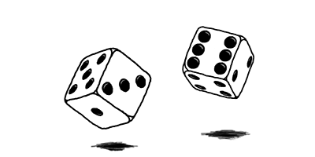
Quizzitch

Slide 2
PROBLEME
Aufhören (Problem bei Antwort des Skills)
Bisher werden noch explizite Wörter zum Durchnavigieren genutzt
Ist die Antwort nicht korrekt, sagt Alexa sofort „falsch“; keine Möglichkeit, sich nochmal zu korrigieren
Spielstände speichern?
Für jede Spielrunde neue Methode im Code, sollte einfacher gehen
Möglichkeiten von Alexa noch nicht ausgelotet (Man könnte bspw. Siegermelodien o.Ä. einbauen)

Slide 3
Die nächsten realistischen schritte
Verschiedene Level einbauen
Noch mehr Fragen/Vokabeln einbauen
Themengebiete einbauen (mehr oder weniger realistisch)
Fragen randomisieren?
Noch mehr spieler möglich?

